Slide 1
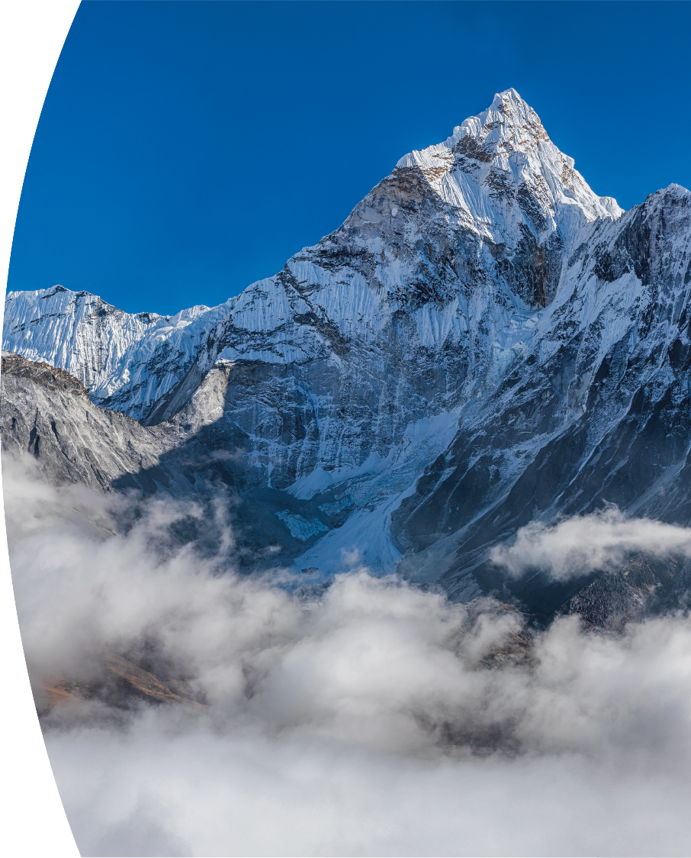

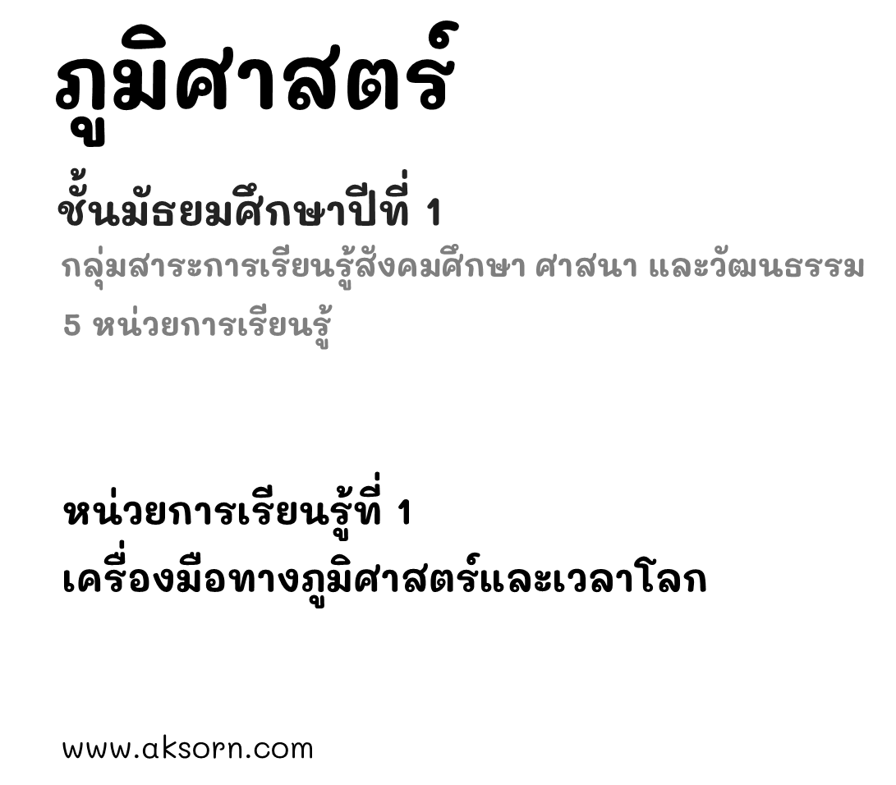


Slide 2
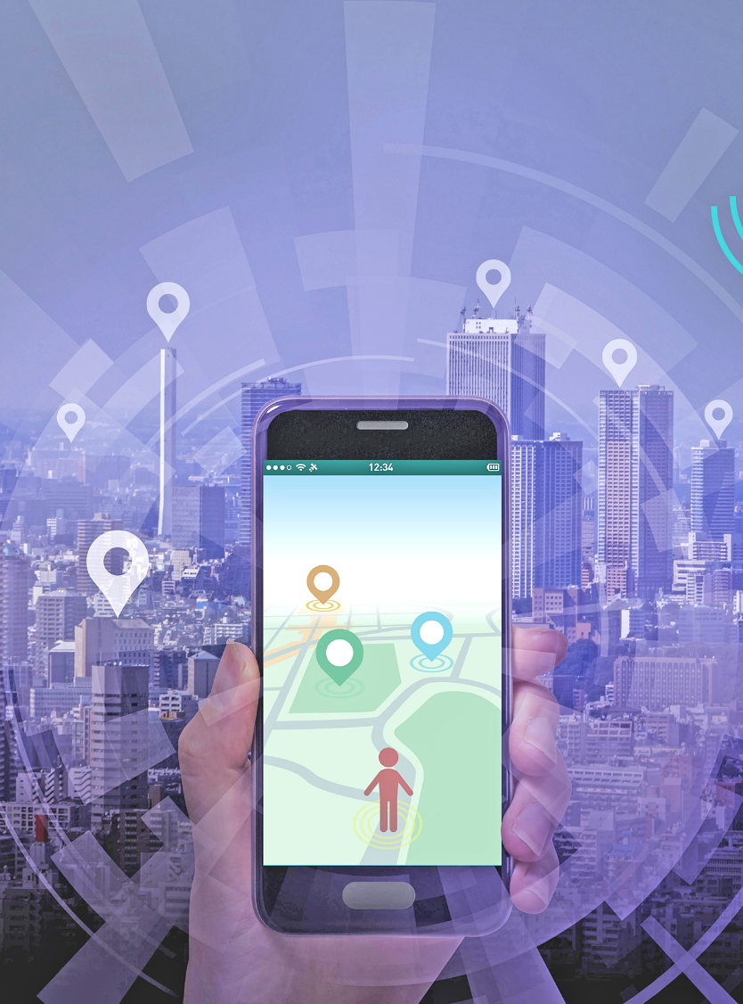







ส 5.1 ม.1/2 อธิบายพิกัดภูมิศาสตร์ (ละติจูด และลองจิจูด) เส้นแบ่งเวลา
และเปรียบเทียบวัน เวลาของโลก
Notes:
สคริปต์ครู
ครูอธิบายว่าวันนี้เราจะมาศึกษาเรื่องต่าง ๆ บนโลกกัน ทั้งลักษณะทางด้านกายภาพและสังคมมนุษย์ แต่เราต้องมีเครื่องมือทางภูมิศาสตร์มาช่วยในการศึกษา เพื่อให้ได้ข้อมูลที่ถูกต้องที่สุด

Slide 3
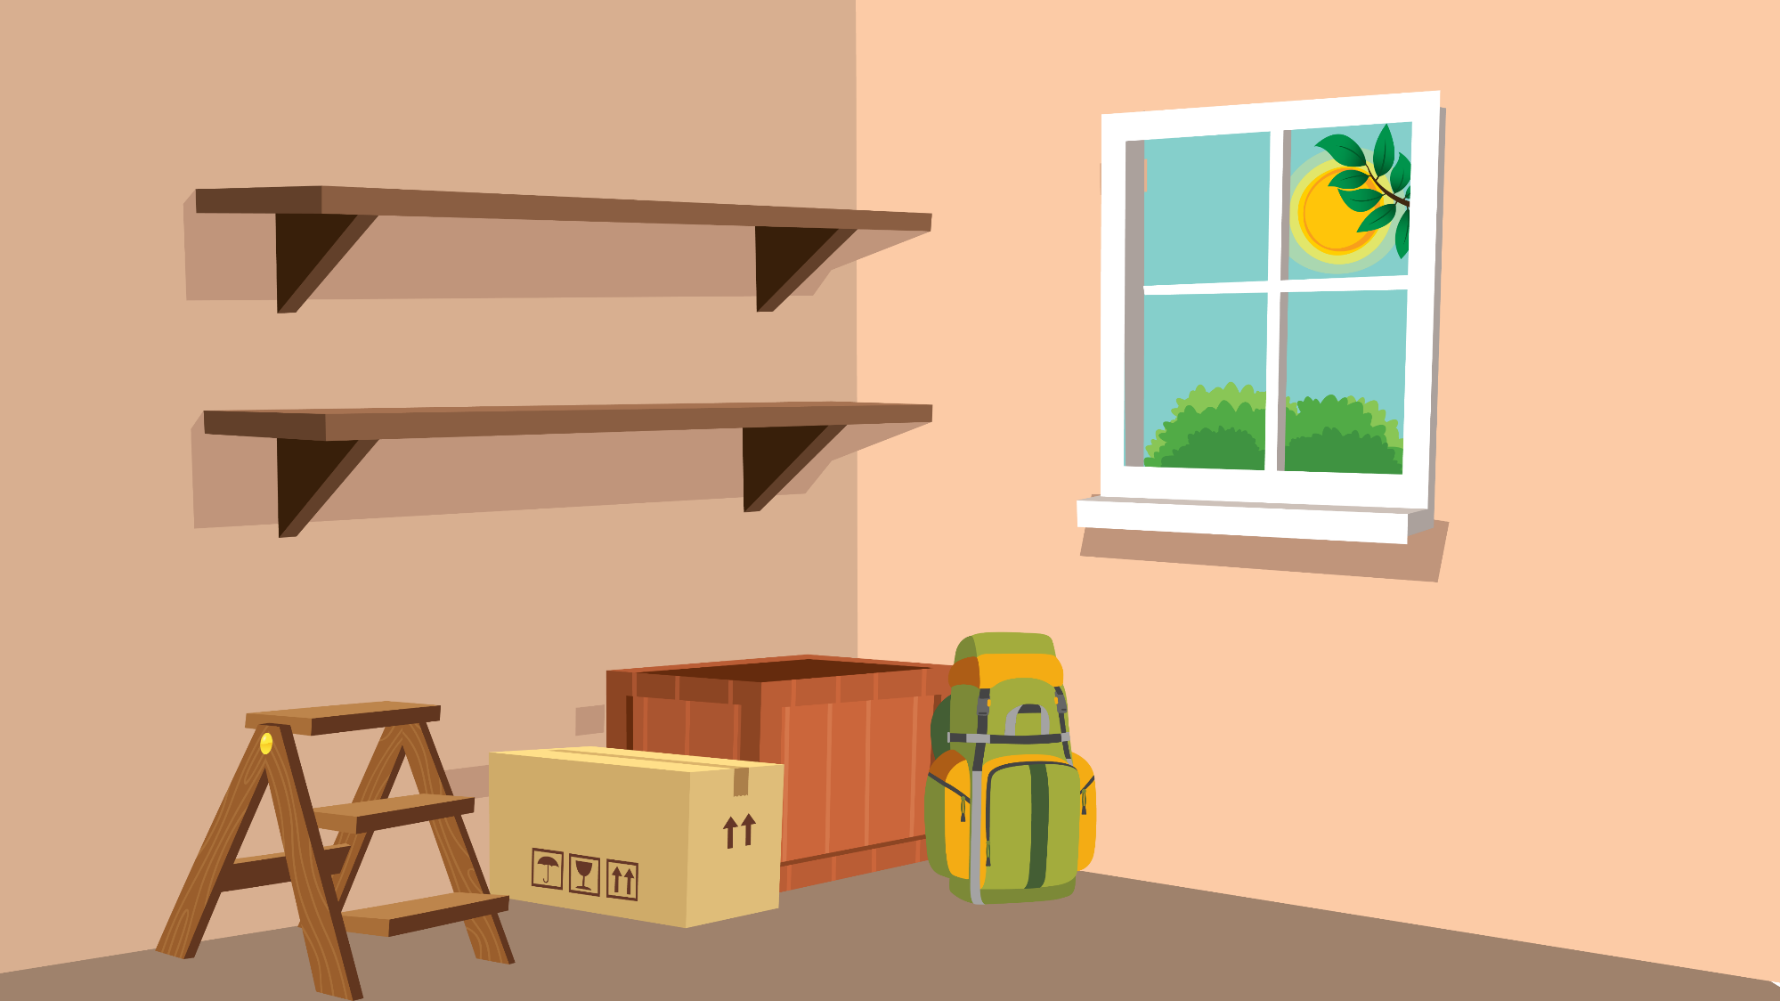

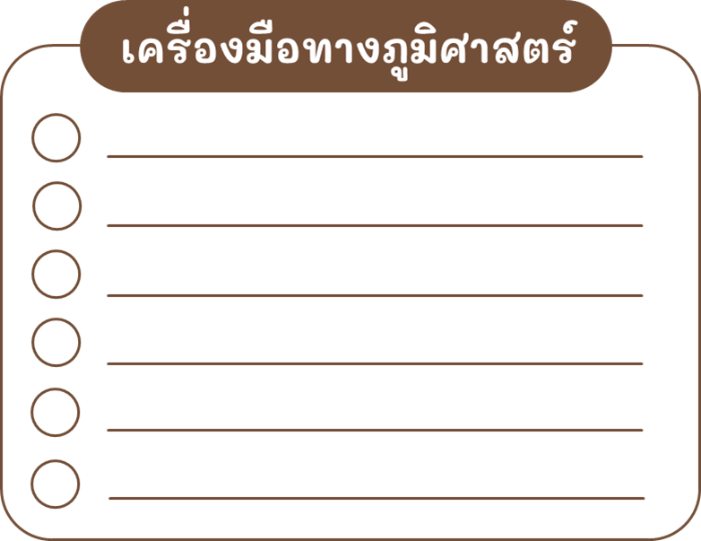



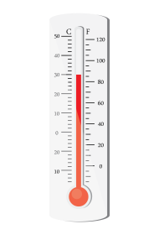

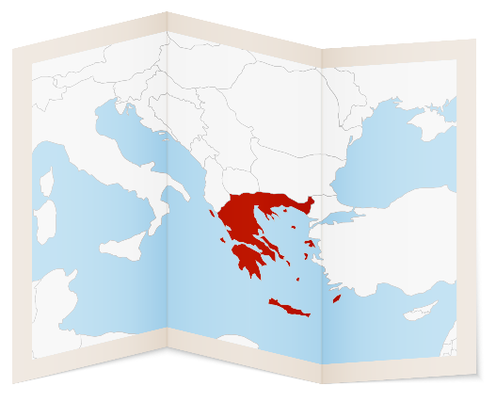

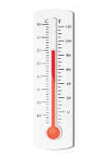
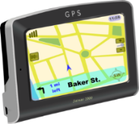
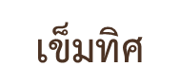

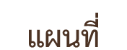
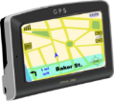
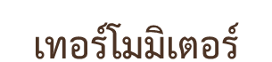
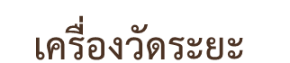

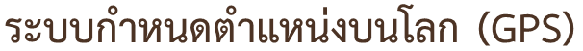




Notes:
สคริปต์ครู
ครูให้นักเรียนช่วยกันสังเกตเครื่องมือทางภูมิศาสตร์ที่แสดงอยู่บนภาพ อาจจะใช้คำถามว่า “นักเรียนสังเกตเห็นเครื่องมือทางภูมิศาสตร์อะไรบ้าง?”
จากนั้นครูอธิบายต่อว่านอกจากเครื่องมือทางภูมิศาสตร์ที่ได้ตอบไปแล้ว ยังมีเครื่องมือชนิดอื่น ๆ อีกนะ มีนักเรียนคนไหนพอจะทราบเพิ่มเติมอีกไหม

Slide 4

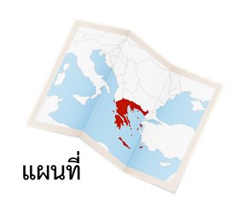
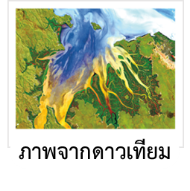
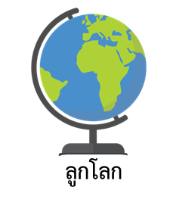

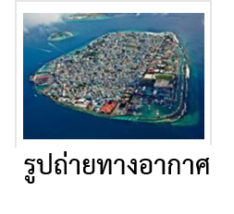
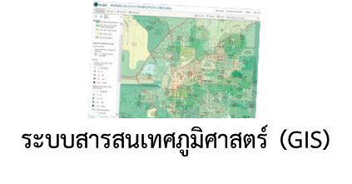

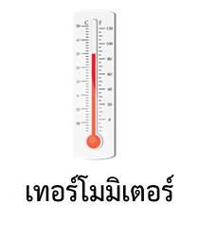
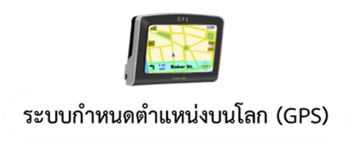





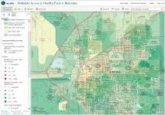

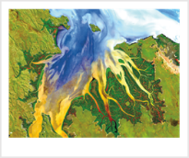
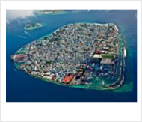






Notes:
สคริปต์ครู
หลังจากที่นักเรียนได้ตอบเสร็จแล้ว ครูอธิบายว่าเครื่องมือทางภูมิศาสตร์มีมากมาย เช่น แผนที่ รูปถ่ายทางอากาศ ลูกโลก ดาวเทียม ภาพจากดาวเทียม เทอร์โมมิเตอร์ เข็มทิศ ระบบกำหนดตำแหน่งบนโลก (GPS) ระบบสารสนเทศภูมิศาสตร์ และเครื่องวัดระยะ
จากนั้นครูให้นักเรียนช่วยกันเก็บเครื่องมือทางภูมิศาสตร์ให้ถูกกล่อง โดยแยกเป็นประเภทให้ถูกต้อง

Slide 5

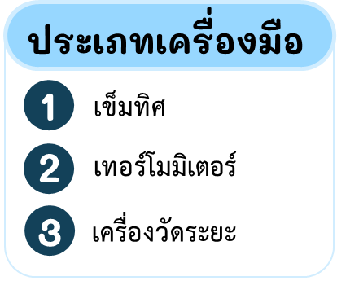


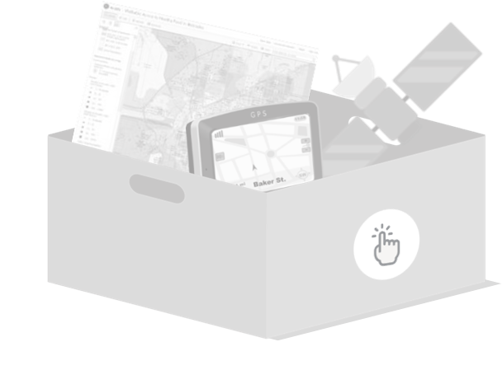
Notes:
สคริปต์ครู
ครูอธิบายเกี่ยวกับเครื่องมือทางภูมิศาสตร์ชนิดอื่น ๆ ที่แสดงบนภาพ

Slide 6
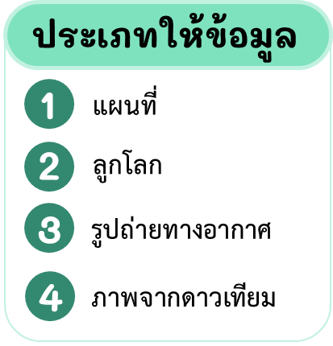
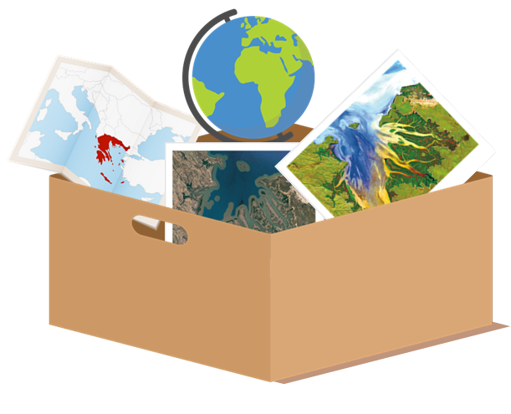
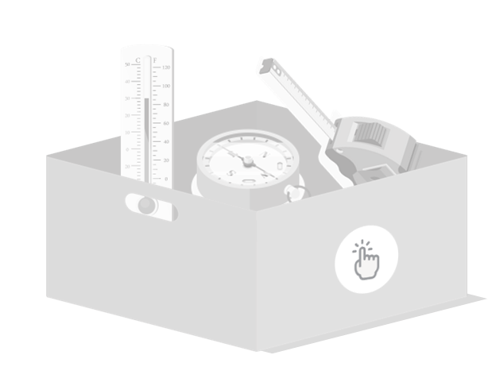

Notes:
สคริปต์ครู
ครูอธิบายเกี่ยวกับเครื่องมือทางภูมิศาสตร์ชนิดอื่น ๆ ที่แสดงบนภาพ

Slide 7
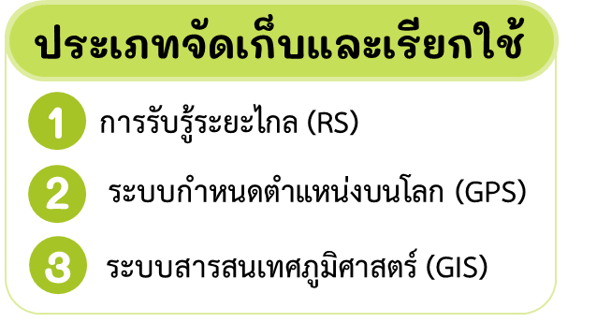


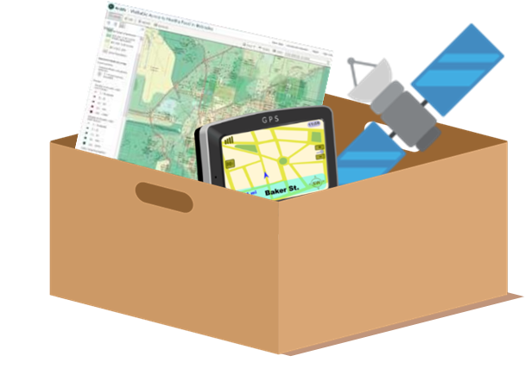
Notes:
สคริปต์ครู
ครูอธิบายเกี่ยวกับเครื่องมือทางภูมิศาสตร์ชนิดอื่น ๆ ที่แสดงบนภาพ

Slide 8

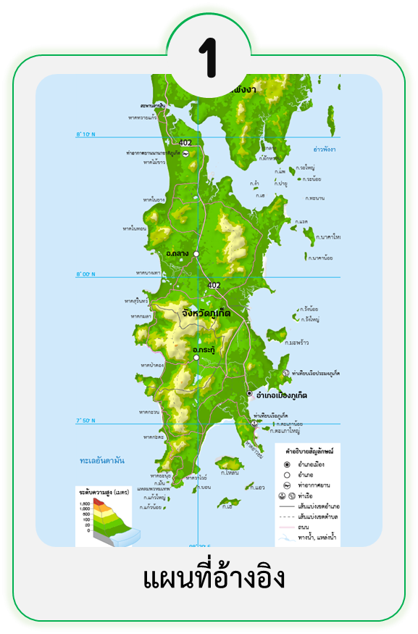
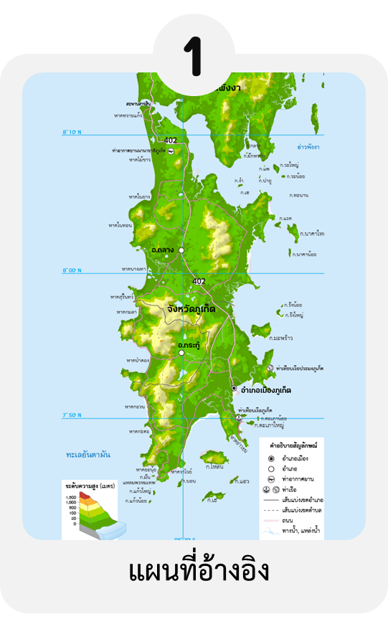
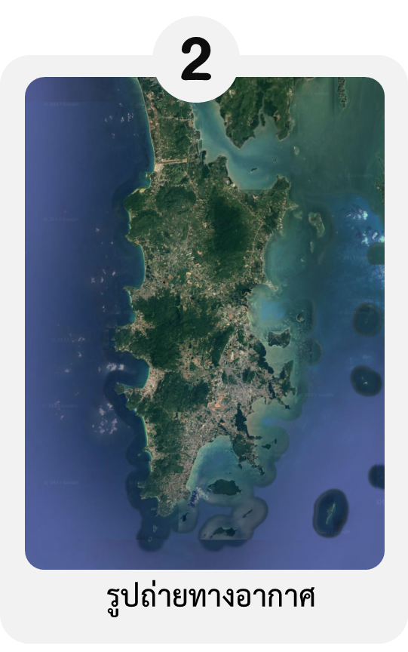
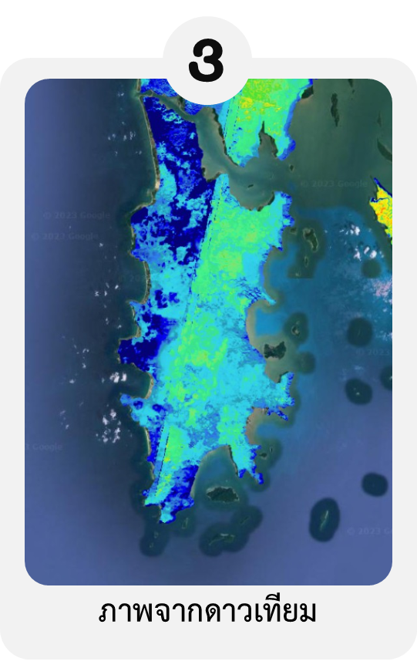

หากเราต้องการศึกษาลักษณะภูมิประเทศของจังหวัดภูเก็ต
เราควรเลือกใช้เครื่องมือทางภูมิศาสตร์ชนิดใดที่ง่ายต่อการศึกษามากที่สุด
Notes:
สคริปต์ครู
ครูตั้งคำถามว่าหากเราต้องการศึกษาลักษณะภูมิประเทศของจังหวัดภูเก็ตเราควรเลือกใช้เครื่องมือทางภูมิศาสตร์ชนิดใด
แนวคำตอบ “แผนที่อ้างอิง” เพราะแผนที่ชนิดนี้แสดงรายละเอียดของภูมิประเทศ ทั้งทางราบและทางดิ่ง และแปลความได้ง่ายกว่ารูปถ่ายทางอากาศและภาพจากดาวเทียม
จากนั้นครูอธิบายเพิ่มเติมว่าในปัจจุบันแผนที่มีหลากหลายรูปแบบ ซึ่งแต่ละแบบก็จะตอบสนองต่อการใช้งานที่แตกต่างกันไป นักเรียนควรศึกษาให้เข้าใจเพื่อจะได้ใช้แผนที่ได้ถูกต้องตามความต้องการ

Slide 9

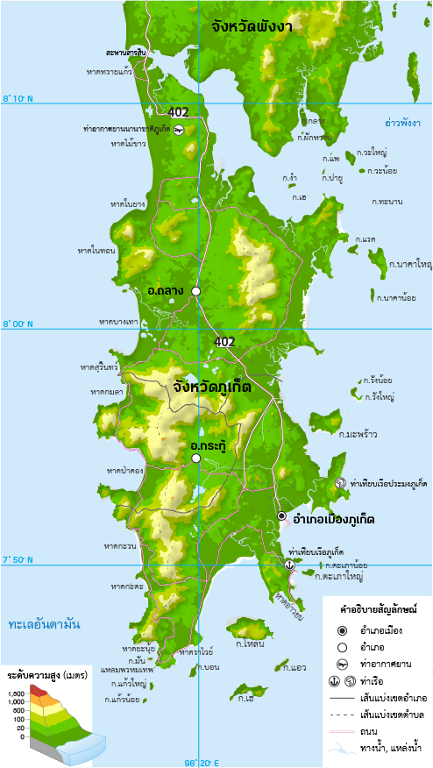


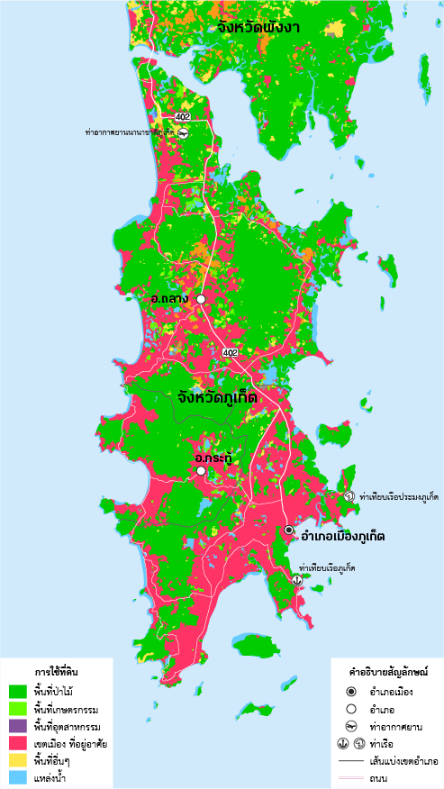
แผนที่แบ่งได้ 2 ประเภท ดังนี้
แสดงรายละเอียดทั่วไปของผิวโลก
เป็นแผนที่ที่ใช้เป็นแผนที่ฐานในการทำแผนที่
ชนิดอื่น ๆ แผนที่อ้างอิงที่สำคัญ ได้แก่ แผนที่ภูมิประเทศ คือ แผนที่ที่ใช้แสดงลักษณะภูมิประเทศบนพื้นผิวโลก เช่น ที่ราบ ที่ราบสูง เนินเขา แม่น้ำ เกาะ ถนนเมือง

Slide 10

แผนที่แสดงการใช้ที่ดินจังหวัดภูเก็ต
แผนที่แบ่งได้ 2 ประเภท ดังนี้
แสดงข้อมูลเฉพาะตามวัตถุประสงค์
เป็นแผนที่ที่แสดงข้อมูลเฉพาะเรื่องใดเรื่องหนึ่ง แผนที่นี้สามารถแสดงลักษณะต่าง ๆ เช่น การเมือง วัฒนธรรม เศรษฐกิจ การเกษตร เขตการปกครอง หรือ ความหนาแน่นของประชากร

Slide 11

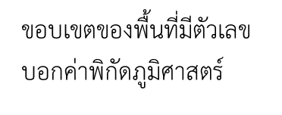


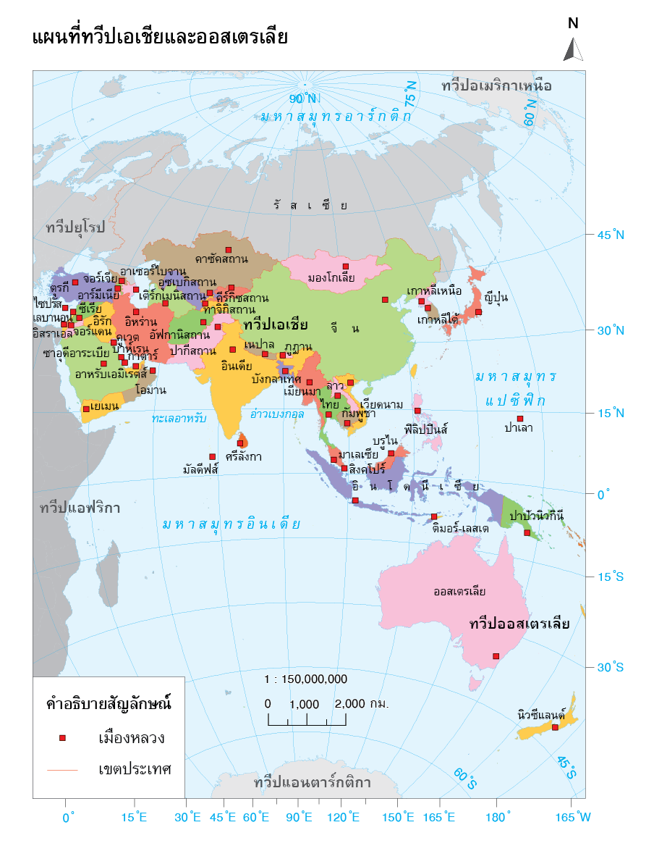

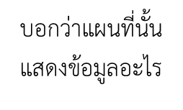
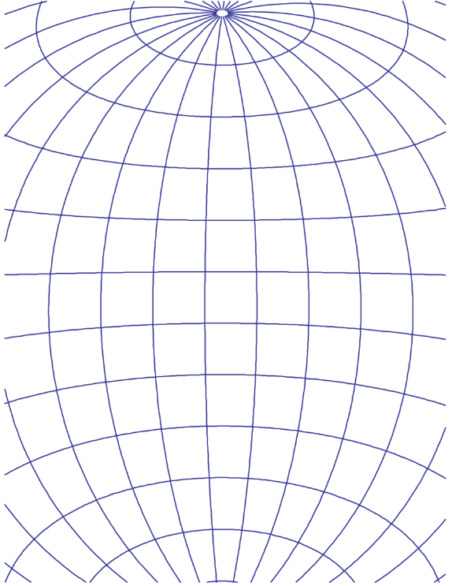
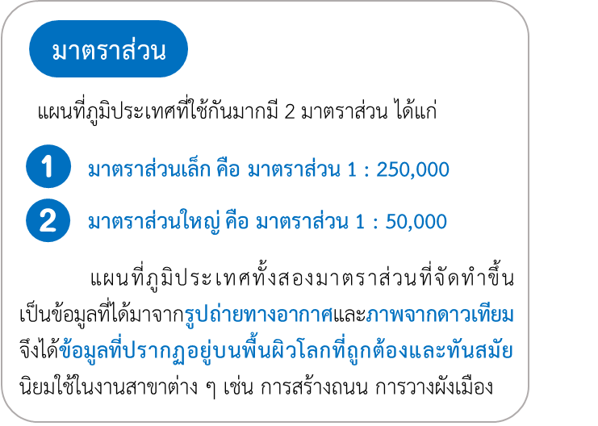
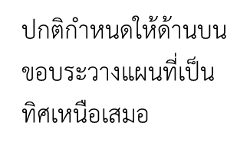

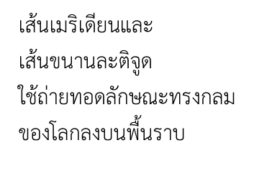




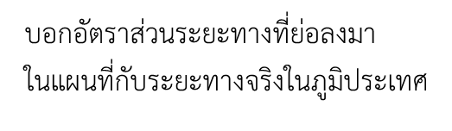

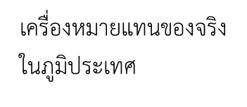


Slide 12
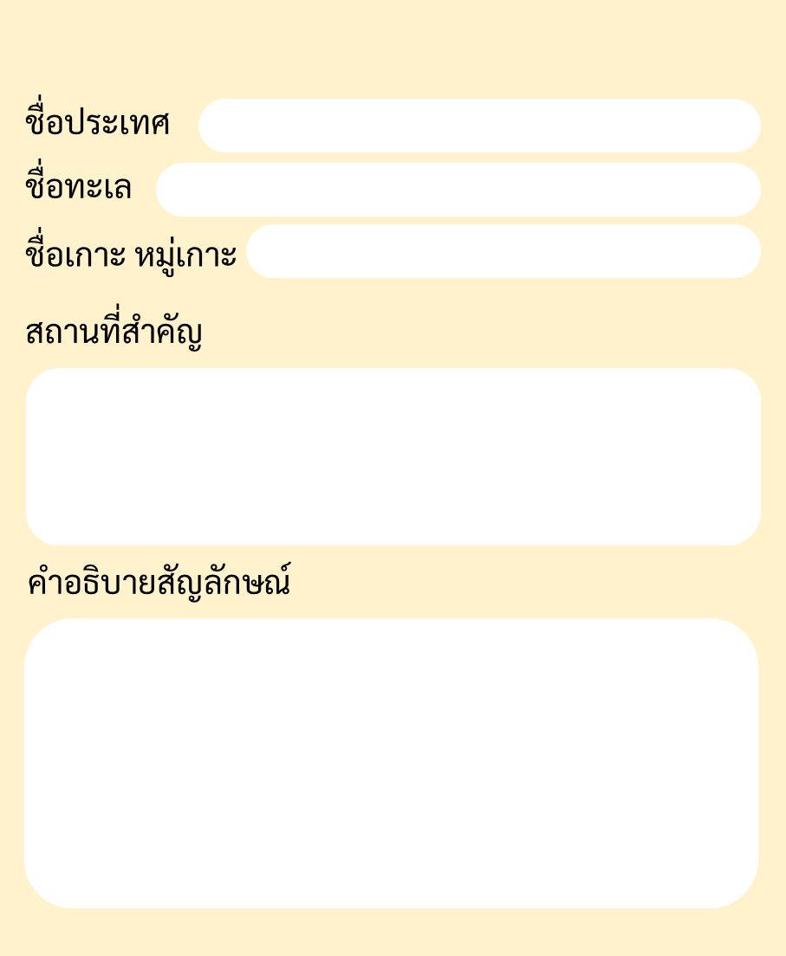
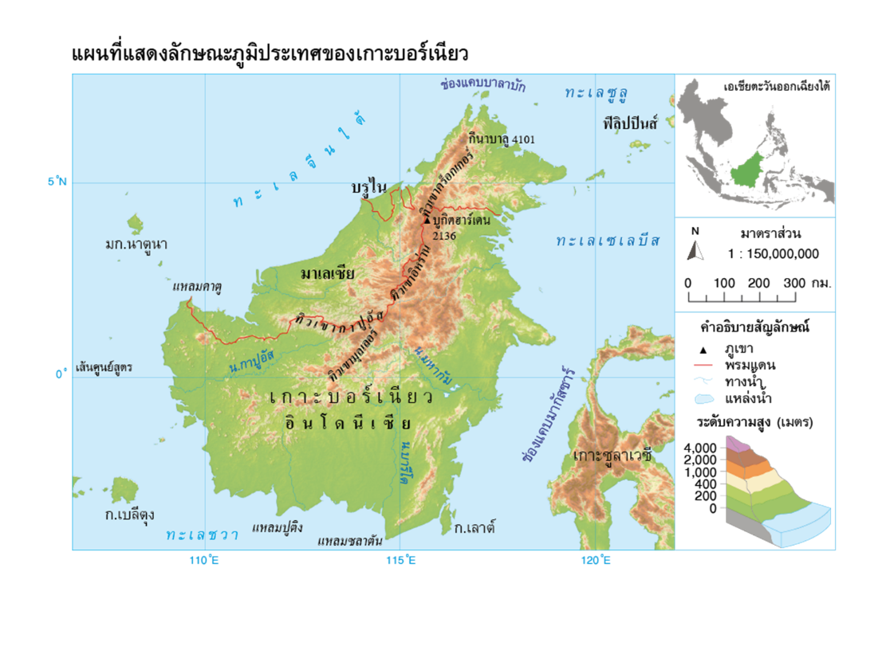
มาเลเซีย, บรูไน, อินโดนีเซีย
ทะเลซูลู, ทะเลเซเลบีส, ทะเลจีนใต้, ทะเลชวา
เกาะซูลาเวซี, เกาะบอร์เนียว
เช่น ทิวเขากาปูอัส ช่องแคบมากัสซาร์
ภูเขา
พรมแดน
ทางน้ำ
แหล่งน้ำ
Notes:
สคริปต์ครู
ครูให้นักเรียนช่วยกันตอบคำถามที่กำหนดให้ถูกต้อง

Slide 13


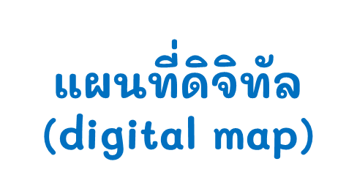


เป็นแผนที่ที่ถ่ายทอดข้อมูลของโลก
ในรูปแบบกราฟิกโดยย่อส่วนให้เล็กลง
ด้วยมาตราส่วนและสัญลักษณ์
แผนที่ดิจิทัลหรือแผนที่เชิงเลข
เป็นแผนที่อ้างอิงหรือแผนที่เฉพาะเรื่อง ที่จัดเก็บ
ในรูปแบบไฟล์ภาพ โดยดูผ่านอุปกรณ์อิเล็กทรอนิกส์

Slide 14









Notes:
สคริปต์ครู
ครูอธิบายว่าหากต้องการหาพิกัดทางภูมิศาสตร์ เราสามารถใช้ลูกโลกเข้ามาช่วยเพื่อให้เกิดความเข้าใจมากขึ้น

Slide 15




(geographic coordinate)
A

Slide 16




90°
ซีกโลกเหนือ
80°
60°
40°
0°
20°
เส้นศูนย์สูตร
ซีกโลกใต้

Slide 17






0°
0°
E
40°
40°
W
20°
E
40°
W
E
W
20°
40°
W
0°
20°
20°
20°
E
W
20°
E
ซีกโลกตะวันตก
ซีกโลกตะวันออก
เส้นเมริเดียนแรก

Slide 18




Slide 19




15°
ละติจูด N
A
105°
ลองจิจูด E

Slide 20












Slide 21







Slide 22






Slide 23










คือ การนำกล้องหรือระบบบันทึกข้อมูลขึ้นไปติดตั้งอยู่บนอากาศยาน เช่น เครื่องบิน โดรน เพื่อถ่ายรูปบริเวณที่ต้องการ แปลความด้วยสายตาจากความแตกต่างของสี ขนาดและรูปร่าง ความสูงและเงา ตำแหน่งและความสัมพันธ์ รวมทั้งข้อมูลประกอบอื่น ๆ
มีถนนตัดผ่าน
มีรูปร่างสี่เหลี่ยมเรียงกัน
อาจมองเห็นสีของหลังคา
ที่แตกต่างกัน
มีลักษณะเป็นสีเขียว พื้นผิวหยาบ
แสดงถึงลักษณะเรือนยอดของต้นไม้
ลักษณะเส้นตรงต่อ เนื่องเป็นทางยาว
พื้นผิวละเอียดมาก มีสีอ่อนจากการสะท้อนของถนนที่เป็นคอนกรีต มีสีเข้มจากการสะท้อนของถนนที่เป็นยางมะตอย
ส่วนใหญ่มีพื้นผิวเรียบ มักมีสีเข้มเนื่องจากการดูดกลืนแสงของน้ำ
มีรูปร่างเป็นทางยาวคดโค้ง
ไปตามพื้นที่

Slide 24





Slide 25



Slide 26



Slide 27









Slide 28



Slide 29



Slide 30





Notes:
เฉลย
ลักษณะความเหมือน คือ แผนที่ รูปถ่ายทางอากาศ และภาพจากดาวเทียม แสดงพื้นผิวลักษณะทางภูมิประเทศเหมือนกัน
แตกต่างกัน คือ แผนที่ต้องใช้สัญลักษณ์มาช่วยแปลความหมาย รูปถ่ายทางอากาศไม่สามารถแสดงพื้นที่บริเวณกว้างได้ สามารถแปลความด้วยสายตาได้ทันที ส่วนภาพจากดาวเทียมเป็นข้อมูลที่ทันสมัย แปลความได้ 2 วิธี คือ 1.ด้วยสายตา 2.วิเคราะห์ข้อมูลผ่านคอมพิวเตอร์
ความสัมพันธ์กัน คือ ใช้ข้อมูลจากรูปถ่ายทางอากาศและภาพจากดาวเทียมมาทำแผนที่แต่ละประเภท

Slide 31










Slide 32








Slide 33

Notes:
สคริปต์ครู
ครูอธิบายเพิ่มเติมว่าโลกหมุนรอบตัวเองและโคจรรอบดวงอาทิตย์ทำให้เกิดเป็นกลางวันและกลางคืน พื้นที่ที่อยู่ทางตะวันออกจะเข้าสู่ช่วงเวลากลางวันก่อนพื้นที่ที่อยู่ทางตะวันตก ทำให้ประเทศที่อยู่ทางซีกโลกตะวันออกจะสว่างเร็วกว่าประเทศที่อยู่ทางซีกโลกตะวันตก

Slide 34










เส้นวันที่
เส้นวันที่
เส้นเมริเดียนแรก
Notes:
สคริปต์ครู
ครูอธิบายเพิ่มเติมว่า เส้นวันที่ (Date Line) หรือเส้นวันที่สากล (International Date Line) จะไม่เป็นเส้นตรง เนื่องจากจะทำให้ประเทศที่เป็นหมู่เกาะเกิดความสับสนและปกครองได้ยาก จึงจำเป็นจะต้องคดไปตามหมู่เกาะของประเทศนั้น ๆ และถ้าข้ามเส้นวันที่ไปทิศตะวันออกจะต้องลดเวลา 1 วัน ถ้าข้ามเส้นวันที่ไปทิศตะวันตกจะต้องเพิ่มเวลา 1 วัน เนื่องจากโลกหมุนจากทิศตะวันตกไปยังตะวันออก

Slide 35



Notes:
สคริปต์ครู
ครูอธิบายว่าโลกหมุนรอบตัวเองใช้เวลา 24 ชั่วโมง ในเวลา 1 ชั่วโมง โลกเคลื่อนที่ไป 15ﹾ ตามเส้นเมริเดียน โลกมี 360ﹾ จึงแบ่งเขตเวลาเป็น 24 เขต ดังนั้น ประเทศต่าง ๆ ในโลกจึงมีเวลาที่แตกต่างกัน โดยซีกโลกตะวันออกเวลาจะเร็วกว่าซีกโลกตะวันตก

Slide 36


ประเทศต่าง ๆ ไม่ได้ตั้งอยู่ตรงกับ
เขตภาคเวลาเดียวและบางประเทศมี
ขนาดใหญ่ ดังนั้น บางประเทศจึงประกาศใช้เวลามาตรฐานของตน ซึ่งอาจ
ไม่สอดคล้องกับเวลามาตรฐานตาม
เขตภาคเวลาที่แท้จริงก็ได้ เช่น รัสเซียแบ่งเป็น 11 เขตเวลา ไทยใช้เวลาเดียวกันทั้งประเทศ
Notes:
สคริปต์ครู
ครูอธิบายเพิ่มเติมว่า เวลามาตรฐานท้องถิ่น คือ เวลาที่ถือตามข้อตกลงที่กรุงวอชิงตัน ดี.ซี. ซึ่งได้กำหนดเส้นแบ่งเขตวันสากลขึ้น เนื่องจากประเทศที่มีพื้นที่กว้างจำเป็นต้องกำหนดเวลามาตรฐานไว้เป็นเขต ๆ เรียกว่า เวลามาตรฐาน โดยยึดเอาเส้นเมริเดียนมาตรฐานทุก ๆ 15ﹾ เป็นเส้นกำหนดเวลามาตรฐาน ทำให้พื้นที่ที่อยู่ต่างโซนเวลากัน เวลาจะต่างกัน 1 ชั่วโมง

Slide 37


Notes:
สคริปต์ครู
ครูอธิบายว่าการเปรียบเทียบเวลาจะเปรียบเทียบจากสหราชอาณาจักรไปยังประเทศต่าง ๆ ในแต่ละทวีป โดยใช้เวลามาตรฐานสากลในการคำนวณ
ครูอธิบายเพิ่มเติมว่าการหมุนรอบตัวเองของโลกทำให้แต่ละซีกโลกได้รับแสงจากดวงอาทิตย์คนละช่วงเวลา และเกิดเป็นกลางวันและกลางคืน ดังนั้น จึงเป็นไปไม่ได้ที่เวลาในแต่ละประเทศจะเท่ากัน นอกจากนี้การที่โลกของเราหมุนจากซีกโลกตะวันตกไปยังซีกโลกตะวันออก จะทำให้ซีกโลกตะวันตกได้รับแสงอาทิตย์ก่อนซีกโลกตะวันออกด้วย

Slide 38












Slide 39









Slide 40




Slide 41



Notes:
สคริปต์ครู
ขั้นตอนการทำกิจกรรมเสริม
1.ครูให้นักเรียนนำอุปกรณ์อิเล็กทรอนิกส์ที่มีมาสืบค้นเวลาของแต่ละพื้นที่ที่กำหนดให้ว่ามีเวลากี่โมง จากนั้นให้นักเรียนคำนวณว่าเมืองที่กำหนดให้มีเวลาแตกต่างจากกรุงเทพมหานครกี่ชั่วโมง
2.ครูสามารถกำหนดเวลาได้ตามความเหมาะสม หรือจะกำหนดเวลาปัจจุบันที่ทำการเรียนการสอนอยู่
3.นักเรียนลงมือทำกิจกรรม แล้วเฉลยพร้อมกันในห้องเรียน
4.ครูอธิบายเพิ่มเติมว่าแต่ละเมืองจะแตกต่างจากกรุงเทพมหานครกี่ชั่วโมง และแตกต่างกันในรูปแบบบวกหรือลบ (บวก คือ เร็วกว่า ลบ คือ ช้ากว่า) และจะตรงกับเวลาเท่าใด

Slide 42









เครื่องมือที่สร้างขึ้นเพื่อนำเสนอข้อมูลของโลก โดยย่อขนาด
จากภูมิประเทศจริง
ประเทศต่าง ๆ มีเวลาต่างกันเนื่องจากได้รับแสงสว่างจากดวงอาทิตย์ต่างกัน จึงมีการกำหนดเวลามาตรฐานขึ้น ทำให้เปรียบเทียบวันและเวลาของแต่ละประเทศได้
ค่าพิกัดของจุดที่เกิดจากการลากเส้นเมริเดียนและเส้นขนานละติจูดมาตัดกัน
ภาพที่ได้จากดาวเทียม
บันทึกข้อมูลและ
ส่งสัญญาณกลับมายังโลก
รูปถ่ายที่ได้จากการ
นำกล้องติดไปกับอากาศยาน

Slide 43



Slide 44










ให้นักเรียนเลือกคำตอบที่ถูกต้องที่สุดเพียงข้อเดียว
แผนที่จังหวัดหนึ่งระบุมาตราส่วน 1 : 200,000 วัดระยะห่างจากสถานที่ท่องเที่ยว
A ไปสถานที่ท่องเที่ยว B ได้ 5 เซนติเมตร จะตรงกับระยะทางเท่าใดในภูมิประเทศจริง
เฉลย ข้อ 2. 10 กม.
มาตราส่วน 1 : 200,000 จึงเทียบค่าได้ว่าระยะแผนที่ 1 ซม. ต่อระยะจริง 200,000 ซม. ซึ่งเทียบได้เป็น 2 กิโลเมตร ดังนั้น ระยะห่างของสถานที่ท่องเที่ยว ทั้งสองในแผนที่ 5 ซม. จึงเท่ากับระยะทางจริง 5 x 2 = 10 กม.

Slide 45








2. อุปสรรคที่สำคัญของการถ่ายรูปถ่ายทางอากาศ คือข้อใด
เฉลย ข้อ 3. หมอกควัน
การถ่ายรูปทางอากาศนั้นจะมีการติดตั้งอุปกรณ์ถ่ายภาพกับอากาศยาน แล้วถ่ายภาพมายังพื้นที่ต่าง ๆ ซึ่งอุปสรรคสำคัญในการถ่ายรูปทางอากาศ คือ หมอกควัน ที่บดบังพื้นที่ ทำให้ได้รูปถ่ายทางอากาศที่ไม่ชัดเจน

Slide 46








3. เครื่องมือทางภูมิศาสตร์ที่ใช้หลักการขยายตัวของปรอทหรือแอลกอฮอล์
คือเครื่องมือที่มีชื่อเรียกว่าอะไร
เฉลย ข้อ 3. เครื่องวัดอุณหภูมิอากาศ
เครื่องวัดอุณหภูมิอากาศใช้หลักการขยายตัวของปรอทหรือแอลกอฮอล์จากความร้อนในอากาศเพื่อบอกอุณหภูมิอากาศ

Slide 47








4. แผนที่ที่ต้องใช้อุปกรณ์อิเล็กทรอนิกส์ประกอบการศึกษาคือแผนที่ชนิดใด
เฉลย ข้อ 1. แผนที่ดิจิทัล
แผนที่ดิจิทัลเป็นแผนที่อ้างอิงหรือแผนที่เฉพาะเรื่องที่จัดเก็บในรูปแบบไฟล์ภาพ
โดยเรียกแสดงผลด้วยโปรแกรมประยุกต์หรือแอปพลิเคชันบนอุปกรณ์ต่าง ๆ เช่น สมาร์ตโฟน แท็บเล็ต

Slide 48








5. การโคจรรอบโลกของดาวเทียมเกิดจากอิทธิพลของสิ่งใด
เฉลย ข้อ 2. แรงโน้มถ่วงของโลก
ดาวเทียมสามารถโคจรรอบโลกได้เพราะแรงโน้มถ่วงของโลกและเคลื่อนที่ทิศทางเดียวกันกับที่โลกหมุนรอบตัวเอง

Slide 49








6. รูปถ่ายทางอากาศสามารถนำไปใช้ประโยชน์ได้หลายด้านยกเว้นข้อใด
เฉลย ข้อ 3. สำรวจทรัพยากรใต้ดิน
รูปถ่ายทางอากาศไม่สามารถให้ข้อมูลสิ่งที่อยู่ใต้ดินได้ ต้องใช้ภาพจากดาวเทียมแทน

Slide 50







7. ถ้าสถานที่สองแห่งเมริเดียนห่างกัน 60ﹾ แล้วเวลาจะต่างกันเท่าไร
เฉลย ข้อ 2. 4 ชั่วโมง
ทุก 15ﹾ ตามเส้นเมริเดียนเวลาจะต่างกัน 1 ชั่วโมง ดังนั้น หากมีเส้นเมริเดียนห่างกัน 60ﹾ แปลว่าเวลาห่างกัน 4 ชั่วโมง

Slide 51








8. ถ้าจอห์นเดินทางโดยเครื่องบินจากสหรัฐอเมริกามายังประเทศไทย
โดยผ่านเส้นเมริเดียนที่ 180ﹾ การเดินทางของจอห์นเกี่ยวข้องกับเวลาอย่างไร
เฉลย ข้อ 4. เวลาจะเพิ่มขึ้น 1 วัน
เส้นเมริเดียนที่ 180 ﹾคือ เส้นเปลี่ยนวันที่ ถ้าข้ามไปทิศตะวันออกจะต้องลดเวลา 1 วัน
ถ้าข้ามไปทิศตะวันตกจะต้องเพิ่มเวลา 1 วัน เนื่องจากโลกหมุนจากทิศตะวันตกไปยัง
ทิศตะวันออก

Slide 52









9. พื้นที่แห่งหนึ่ง ตั้งอยู่ที่ละติจูด 30ﹾS ลองจิจูด 135ﹾE ข้อใดกล่าวถึงพื้นที่นี้ได้ถูกต้อง
เฉลย ข้อ 1. พื้นที่นี้จัดอยู่ในซีกโลกใต้
ละติจูด 30ﹾS ลองจิจูด 135ﹾE ตั้งอยู่ในประเทศออสเตรเลียซึ่งจัดอยู่ในซีกโลกใต้

Slide 53








10. น้ำอาศัยอยู่ที่ประเทศออสเตรเลีย ซึ่งตั้งอยู่ที่ลองจิจูด 150ﹾE และในเวลา 18.00 น.
ได้ส่งอีเมล หานพที่อาศัยอยู่ที่ประเทศฟินแลนด์ ตั้งอยู่ที่ลองจิจูด 30ﹾE จากข้อความ
ข้างต้น นพจะได้รับอีเมลของน้ำในเวลาใด
เฉลย ข้อ 2. 10.00 น.
น้ำกับนพอยู่ห่างกัน 120ﹾ นำ 120ﹾ มาหาร 15 จะเท่ากับ 8 ชั่วโมง จากข้อมูลทั้งหมดทำให้ทราบว่าเวลาของประเทศออสเตรเลียเร็วกว่าเวลาของประเทศฟินแลนด์ 8 ชั่วโมง ดังนั้น นพจะได้รับอีเมลของน้ำในเวลา 10.00 น.

Slide 54


